Slide 1


【社員様向け】 特別徴収税額通知書 照会手順マニュアル
会社名をご記載ください
Ver.1.0
Notes:
※本資料は『PCA Hub 給与明細』において特別徴収税額通知を配信している場合にご利用ください。

Slide 2
特別徴収税額通知書とは
特別徴収税額通知書とは、市区町村が、前年の所得等をもとに計算した住民税（個人住民税）の年税額と、会社が給与から
天引きする毎月の特別徴収税額を本人に知らせる通知です。市区町村が会社（事業所）に送付し、会社が社員本人に交付します。
通知には年税額（その年度に払う住民税の合計）、月割額（毎月の天引き額：6月〜翌年5月）、課税標準、所得控除、
税額控除などの計算の内訳が記載されており、会社はこの「月割額」に従っての給与から住民税を天引きします。
この通知に関して、令和6年分から納税義務者（会社）が電子で受領し、社員に配布できるようになりました。
また、PCA Hub 給与明細をご利用の場合、社員宛に配信された特別徴収税額通知書を閲覧、またはダウンロードすることができます。
本マニュアルではPCA Hub 給与明細での特別徴収税額通知書の確認方法について説明いたします。

Slide 3
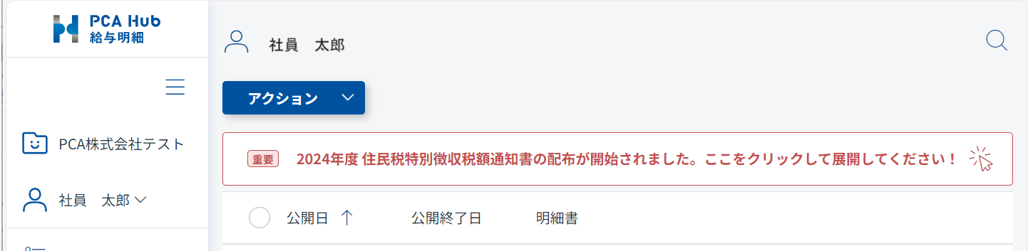
納税義務者用データの通知
手順１：特別徴収税額通知（納税義務者用）の配布通知
各社員は「PCA Hub 給与明細」に配信された特別徴収税額通知（納税義務者用）を照会することができます。
「PCA Hub 給与明細」に特別徴収税額通知（納税義務者用）が配信された時点では、暗号化されています。
そのため、配信直後は明細一覧には表示されず、配布の通知のみが表示されます。
通知内容をクリック

Slide 4
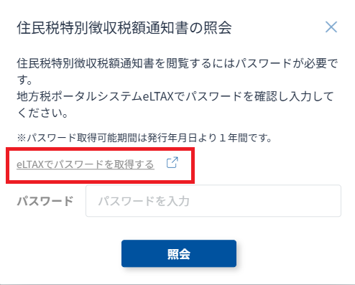
納税義務者用データの照会
手順２：照会実行
特別徴収税額通知（納税義務者用）を確認するためには、照会を実行する必要があります。
照会には、パスワードの入力が必要です。
「eLTAXでパスワードを取得する」をクリックすると、ブラウザでパスワード確認サイトを開きます。
サイト先で取得したパスワードをパスワード欄に入力し、「照会」ボタンを押します。
パスワードの取得については次のページをご覧ください。
※パスワード確認サイトは１人１人異なるURLになっています。

Slide 5
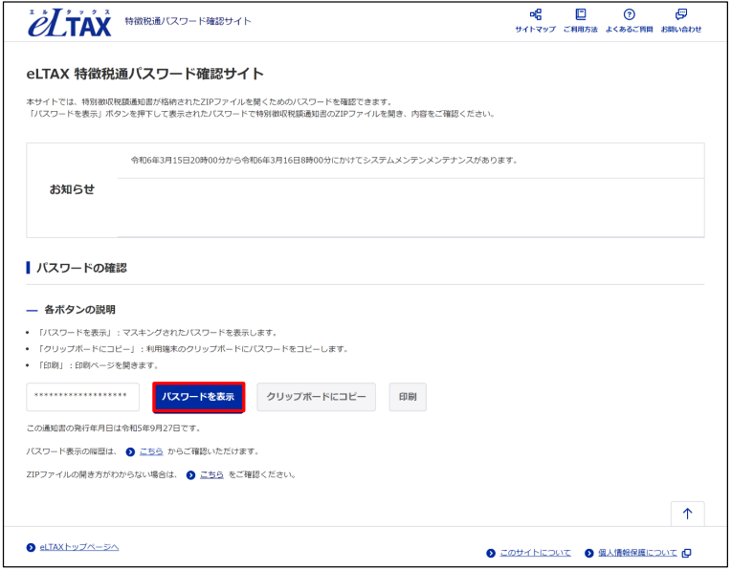
参考：納税義務者用データのパスワード取得
参考：パスワードの取得
パスワード確認サイトで「パスワードを表示」を押下することでパスワードが確認できます。
「クリップボードにコピー」を利用するとカンタンにパスワードをコピーできます。
パスワード入手後は前ページに記載している「特別徴収税額通知書の照会」画面でパスワードを入力します。
パスワード確認サイトのサンプル

Slide 6
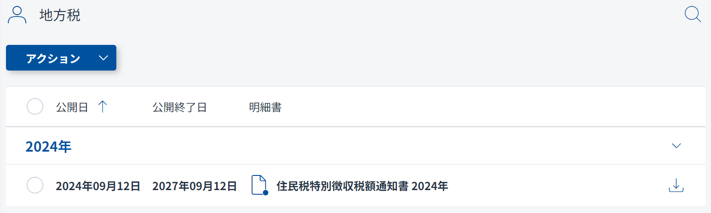
納税義務者用データの参照
手順3：通知書の確認
照会を実行することで明細の一覧に「特別徴収税額通知書 〇〇〇〇年」が表示されます。
プレビューやダウンロードを行い、通知内容を確認します。
通知書をクリック

Slide 7
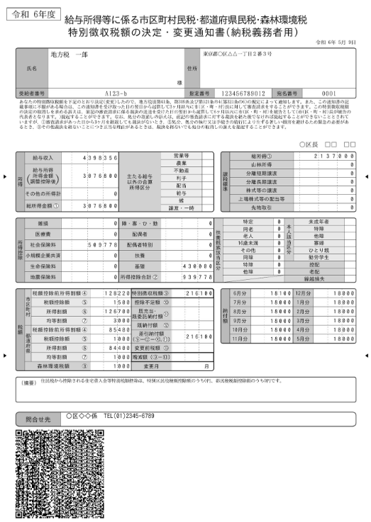
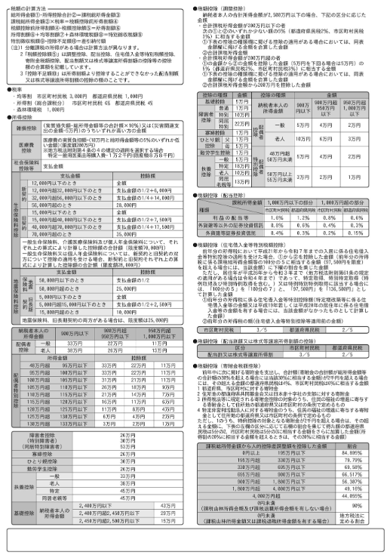
納税義務者用データの内容
手順４：通知書の確認
通知書のサンプルになります。送付されるものと異なり、A4サイズとなり見やすくなっています。

Slide 8
【参考】個人住民税の特別徴収税額通知の電子化について
（令和3年度税制改正の大綱（令和2年12月21日閣議決定）の関連情報）
特別徴収義務者＝事業者
納税義務者 ＝従業員等
７ 個人住民税の特別徴収税額通知の電子化
（地方税）
個人住民税の特別徴収税額通知について、次の見直しを行う。
（1）給与所得に係る特別徴収税額通知（特別徴収義務者用）について、eLTAXを経由して給与支払報告書を提出する特別徴収義務者が申出をしたときは、市町村は、当該通知の内容をeLTAXを経由し、当該特別徴収義務者に提供しなければならないこととする。
（注）現在、選択的サービスとして行われている、書面による特別徴収税額通知（特別徴収義務者用）の送付の際の電子データの副本送付は、終了することとする。
（2）給与所得に係る特別徴収税額通知（納税義務者用）について、eLTAXを経由して給与支払報告書を提出する特別徴収義務者であって、個々の納税義務者に当該通知の内容を電磁的方法により提供することができる体制を有する者が申出をしたときは、市町村は、当該通知の内容をeLTAXを経由して当該特別徴収義務者に提供し、当該特別徴収義務者を経由して納税義務者に提供しなければならないこととする。この場合において、当該特別徴収義務者は、当該通知の内容を電磁的方法により納税義務者に提供するものとする。
（3）その他所要の措置を講ずる。
（注）上記の改正は、令和６年度分以後の個人住民税について適用する。

Slide 9
配布したドキュメント内容にかかるディスクレーマー（免責条項）
PCA Hub 給与明細をご利用のお客様に限り、当資料の内容を引用し、社内資料・マニュアル等に利用することを許諾します。
ただし、当資料を引用された資料についてPCAは、その内容について責任を負いません。
内容や画面などは予告無く変更されることがあります。
当資料は、2026/4/24時点の内容となりますが、その内容について責任を負いません。
記載されている会社名および商品・製品・サービス名（ロゴマーク等を含む）は、各社の商標または各権利者の登録商標です。
ファイルバージョン ver1.0_250901

